Slide 1
Україна після закінчення Другої світової війни
1. Адміністративно – територіальні зміни УРСР.
2. Участь УРСР в міжнародних організаціях.
3. Відновлення політики радянізації в західних областях України.
4. Становище церкви в УРСР. Ліквідація УГКЦ.

Slide 2
Адміністративно-територіальні зміни. Кордон з Чехо-Словаччиною:
- 26 листопада 1944 р. Відбувся І з’їзд народних комітетів Закарпатської України, який прийняв Маніфест про возз’єднання Закарпаття з УРСР.
- 29 червня 1945 р. Договір між СРСР і Чехословаччиною про злиття Закарпатської України з радянською Україною.Він юридично закріпив рішення з’їзду в Мукачевому й установив кордон з Чехословаччиною.Кордони, що склалися між Словаччиною, Угорщиною та Закарпатською Україною до 29 вересня 1938 р., стали кордонами між СРСР і Чехословаччиною.
- 22 січня 1946 р. Указ Верховної Ради СРСР про утворення у складі УРСР Закарпатської області.

Slide 3
Адміністративно-територіальні зміни. Кордон з Польщею:
16 серпня 1945 р. Укладення договору про радянсько-польський кордон, який встановлювався по «лінії Керзона» з відхиленням на схід (тобто на користь Польщі) на 5-8 км, а в окремих районах навіть на 17—30 км.
1951 р. Завершення процесу українсько-польських територіальних домовленостей, коли на прохання Польщі відбувся обмін прикордонними ділянками (до Львівської області відійшла територія навколо міста Кристинополя (нині Червонограда), а до Польщі — Устрицький район Дрогобицької області.

Slide 4
Адміністративно-територіальні зміни. Кордон з Румунією:
10 лютого 1947 р. Підписано радянсько-румунський договір, за яким до УРСР відходила Північна Буковина, Хотинщина, Ізмаїльщина, тобто закріплювалися кордони, встановлені у 1940 р.

Slide 5
Створення ООН
На Кримській конференції в лютому 1945 р. була досягнута домовленість про скликання 25 квітня 1945 р. у Сан-Франциско конференції ООН для підготовки статуту цієї організації. На конференції Сталін порушив питання про введення УРСР і БРСР до складу первісних членів ООН.
Зміни в Конституції УРСР у лютому 1944 р. надавали право Розпочати кампаніяю за створення збройних сил республіки.
Першим повоєнним Наркомом оборони України було призначено генерал-лейтенанта В.Герасименка. Його обов'язки були такими ж формальними, як і весь цей задум.
Україну офіційно було запрошено до Сан-Франциско
30 квітня 1945 р.
Президія Верховної Ради УРСР затвердила делегацію на чолі з Народним комісаром закордонних справ України Д.Мануїльським.
Статуту ООН, що був одноголосно прийнятий 25 червня 1945 р.
24 жовтня 1945 р. Статут набув чинності. Цей день щорічно відзначається як День Об'єднаних Націй.

Slide 6
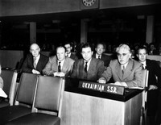
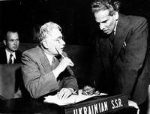
До 1950 р. УРСР стала членом 12 міжнародних організацій
У цей період вона була членом 8 міжнародних організацій та їхніх органів.
У 1951–1958 рр. Україна набула членства ще у 16 міжнародних організаціях та їхніх органах
1948-1949 рр. УРСР — постійний член Ради Безпеки ООН

Slide 7
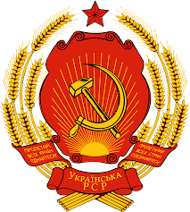
Наслідки:
були остаточно визначені та юридично визнані кордони республіки;
територія УРСР збільшилась на 110 кв. км;
відбулись демографічні зміни;
основну частину українських земель було об'єднано в складі однієї держави.
У листопаді 1949 р. Президія Верховної Ради УРСР прийняла указ про
Державний герб УРСР,
Державний прапор УРСР (Червоний прапор з написом "УРСР" було замінено двоколірним: верхня частина, що становила 2/3 ширини полотна, була червоною, а нижня мала світло-блакитний (лазурний) колір.У верхньому лівому куті прапора містилось зображення серпа і молота, а над ними — п'ятикутної зірки)
Державний гімн УРСР.
З початку 1950 р. було започатковано виконання гімну УРСР.

Slide 8
Відбудова народного господарства
У березні 1946 р. Верховна Рада УРСР затвердила п'ятирічний план відбудови і розвитку народного господарства на 1946–1950 pp.
Модель відбудови господарства була копією індустріалізації з усіма її недоліками. План передбачав менше, ніж за 5 років відбудувати зруйновані райони, відновити довоєнний рівень промислового і сільськогосподарського розвитку і навіть його перевищити (підвищити продуктивність праці на 36 %). Обсяг капіталовкладень на п'ятирічку становив 65 млн крб, що перевищувало рівень капіталовкладень за три передвоєнні п'ятирічки.

Slide 9
Особливості відбудови в Україні:
значні масштаби відбудовчих робіт, більші, ніж у будь-якій іншій країні Європи;
розрахунок лише на власні сили й ресурси Радянського Союзу, а не на зовнішню допомогу.
під час відбудови ставка робилась на важку промисловість та енергетику (80 % капіталовкладень) за рахунок легкої промисловості, соціальної сфери та сільського господарства (на розвиток останнього відводилось лише 7 % капіталовкладень);
відбудова здійснювалася централізовано за чітким державним планом;
завдяки розвитку нових промислових центрів СРСР за Уралом та у Казахстані частка України в загальносоюзному виробництві знизилася з 18 % у довоєнний період до 7 % у 1945 р.;
вагома роль у цьому процесі належала адміністративно-командній системі.
непропорційно велика роль ідеології– соціалістичних змаганнях, рухах передовиків і новаторів;
ускладнення відбудовчого періоду голодом 1946–1947 pp.;
нестача робочої сили, а особливо кваліфікованої, сучасного устаткування, обладнання і технологій.

Slide 10
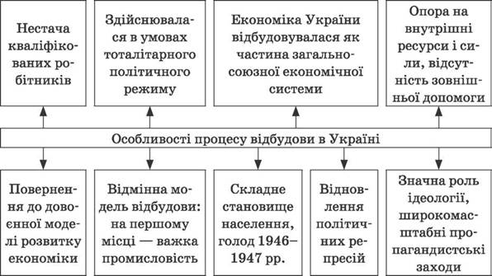

Slide 11
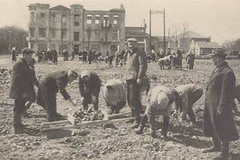
Результати відбудовчого періоду
Обсяги виробництва в легкій промисловості в 1950 р. складали лише 80 % довоєнного рівня.
зниження реального рівня життя, важкі житлові й побутові умови більшості населення.
Скасування карткової системи розподілу продуктів і проведення грошової реформи в 1947 р.
На селян, що отримували мізерні заробітки, не поширювались соціальні гарантії, вони були позбавлені права мати паспорт, а відповідно – вільно пересуватися. Їм доводилося сплачувати великі податки на присадибне господарство.
Для інтенсифікації праці колгоспників сталінське керівництво продовжувало використовувати примусові та репресивні методи.
Так, у 1950 р. валовий збір зернових складав лише 85 % довоєнного рівня.
Відбудовано промисловість України, протягом 1946–1950 pp. в 4,4 рази збільшився обсяг виробленої продукції, що на 15 % перевищувало рівень 1940 р.
Українська економіка отримала лише 15% всесоюзних капіталовкладень, тоді як на УРСР припало 42% усіх матеріальних збитків СРСР у війні.

Slide 12
СТАНОВИЩЕ СІЛЬСЬКОГО ГОСПОДАРСТВА
7% від загальних капіталовкладень ( залишковий принцип фінансування)
1947р.- укрупнення ( створення агроміст по 5 тис чоловік
( ініційовано М. Хрущовим)
Ліквідація присадибних ділянок, введення податку на худобу, плодові дерева. Повна відсутність матеріальної зацікавленості селян. Мізерна оплата трудоднів.
1948р. – меліорація земель – кормова база для сільського господарства.
1947р.- ліквідація карткової системи.

Slide 13
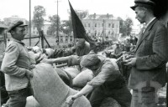
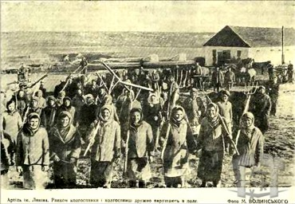
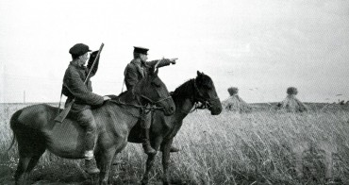
Механізми творення голоду
Згідно з вказівкою з Москви, Рада Міністрів УРСР і ЦК КП(б)У у постанові від 4 липня затвердили річний план здачі зерна державі з врожаю 1946 р. у кількості 340 тис. пудів (5440000 т). Незважаючи на настирливі прохання першого секретаря ЦК КП(б)У М.Хрущова, хлібозаготівельний план Україні московський центр не зменшив, натомість зобов’язав беззаперечно і щонайшвидше виконати.
Розвантаження обозу із зерном,
1947р.
Колгоспники з артілі ім. Леніна вирушають в поле, 1946 р. Фото з газети «Зоря»
Охоронці врожаю у колгоспі ім. Й. Сталіна, 1947 р.

Slide 14
Голод 1946-1947 років . Причини:
1. Важкі наслідки війни.
Посуха і неврожай 1946 р.
Великі плани хлібозаготівель.
4. Відбудова промисловості за рахунок сільського господарства.
5. Незбалансована економічна політика державно-партійного керівництва в центрі й на місцях.
6. Масове вивезення продукції сільського господарства за кордон. У 1946 р. СРСР експортував 1,7 млн тонн зерна, причому значна частина передавалася іншим державам безкоштовно у формі «братерської допомоги».СРСР надавав продовольчу підтримку країнам Східної Європи, навіть Франція отримала 600 тис. тонн зерна.

Slide 15
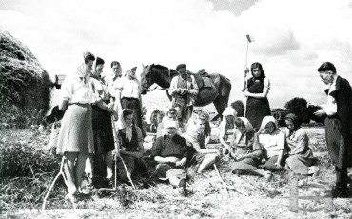
Наслідки голоду
Станом на 1 червня 1947 р. в Українi нараховувалося 1 млн 74 тис.314 дистрофiкiв.
Голод породив масове сирітство. Рятуючи від голоду своїх виснажених дітей, голодуючі селяни відвозили їх до міст й залишали, сподіваючись, що малюків заберуть до дитбудинків.
У часи інтенсивного вилучення хліба голод в Україні забрав (за даними різних дослідників) від 100 тис. до 2,8 млн життів, в основному, українських селян-хлiборобiв. У багатьох місцевостях голод продовжувався майже до кінця 40-х років.
Люди виявилися беззахисними перед системою, що приводила їх до виснаження, мук голоду, дистрофії, загибелі.
Лекція про втрати врожаю в сільгоспартілі, 1947 р.
Через репресивну політику
й практику хлібозаготівель, стягнення з селян непомірних податків, неповну оплату й неоплату трудоднів, вивезення хліба й інших сільгосппродуктів, влада в УРСР створила тяжку голодну ситуацію.

Slide 16
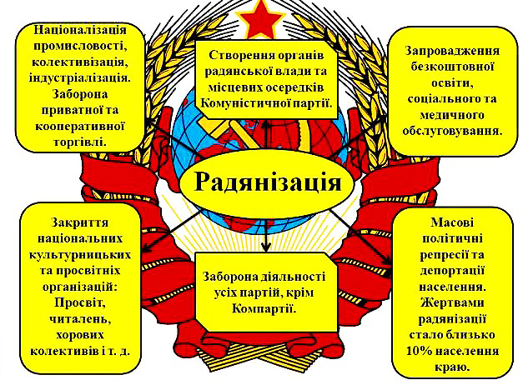
РАДЯНІЗАЦІЯ ЗІХІДНИХ ОБЛАСТЕЙ УКРАЇНИ

Slide 17
Особливості відбудови в західній Україні
Проведення індустріалізації ((відбудова, реконструкція та вдосконалення традиційних галузей)
нафтогазової та лісозаготівельної;
розвиток нових галузей — машинобудівної, металообробної, приладобудівної та ін.;
великі капіталовкладення та швидкі темпи розвитку промисловості, повільний розвиток харчової та легкої промисловості, націоналізація промисловості та транспорту);
Колективізація
конфіскація великих маєтків, передача цих земель безземельним та малоземельним селянам;
суцільна колективізація, під час якої було колективізовано 93% господарств;
організація політвідділів МТС; застосування примусових методів — шантаж, залякування; неврахування місцевої специфіки тощо)
Для реалізації політики радянізації в Західну Україні направлені працівники партійного апарату, правоохоронних органів, державної безпеки, культури, освіти з інших регіонів СРСР.
Створюються партійні, комсомольські, профспілкові організації, що були фундаментом радянської влади.
У 1946-1948 рр. проведені масові депортації західних українців.

Slide 18
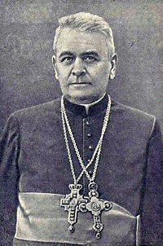
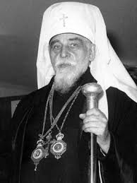
Ліквідація Української греко-католицької церкви
8 — 10 березня 1946 р. відбувся Львівський собор, який скасував Берестейську церковну унію 1596 р. і проголосив возз’єднання греко-католицької церкви з російською православною;
репресії щодо священиків, які не приєдналися до нової церкви;
УГКЦ змушена була піти в підпілля. З 1944 р. митрополитом УГКЦ після смерті А. Шептицького стає Йосип Сліпий. Він декілька разів був засуджений радянською владою, а в 1963 р. виїхав до Ватикану. Верховний Архієпископ Львівський,Митрополит Галицький,єпископ Кам'янецький з 23 грудня 1963 — 7 вересня 1984р.
Отець
Гавриїл Костельник
Патріарх Йосип Сліпий,
Глава УГКЦ
21 вересня 1948 – Львів. Вбито
Г. Костельника, голову "ініціативної групи" для возз’єднання Української греко-католицької церкви з Православною церквою .

Slide 19
Боротьба ОУН і УПА
Провідники самостійницького руху ще наприкінці 1943-го – на початку 1944 р. остаточно відмовились від тактики "двофронтової боротьби "і спрямували свої зусилля на недопущення встановлення радянської влади в краї.
Після завершення радянсько-німецької війни більшість політичних і збройних акцій УПА спрямовувалася проти непопулярних заходів радянської влади :
проведення масової мобілізації,
переслідування УГКЦ,
депортації місцевого цивільного населення,
насильницької колективізації.
повстанці перейшли до тактики партизанської війни "малими групами", антирадянської пропаганди, саботажу, застосування терористичних акцій проти співробітників правоохоронних органів, партійно-державних працівників, колгоспної адміністрації, спеціалістів, що прибули з інших областей УРСР.

Slide 20
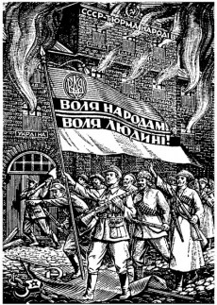
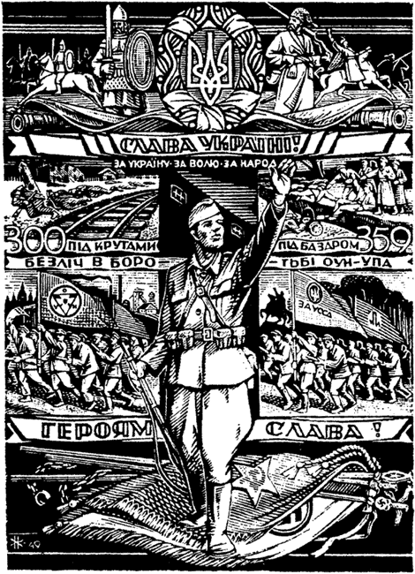
Акція радянських військ (орієнтовно 585 тис. слдатів )"Велика блокада". У процесі її здійснення в січні–квітні 1946 р. чисельність учасників руху Опору скоротилася до 40 %.
На початку 1947 р. операції із застосуванням авіації, бронетехніки, досить великих контингентів військовослужбовців стають винятком.
Радянська сторона вдається до проведення оперативно-військових дій з метою пошуку, блокування та знешкодження бункерів, криївок провідних діячів ОУН, командирів УПА.
Центральний провід націоналістичного руху обирає нову тактику боротьби, суть якої полягає в обмеженні масштабних воєнних дій, переході до глибоко конспірованого збройного підпілля, застосуванні резонансних терористичних актів проти впливових фігур радянської влади, організації бойкоту виборів.
У 1948 р. відбулася чергова структурна реорганізація УПА, у процесі якої було створено самостійні підрозділи чисельністю по 10–15 чол., що забезпечувало рухливість і мобільність у проведенні військових операцій.
У період з травня 1945 р. по 1949 р. радянська влада оголосила 7 амністій для учасників націоналістичного підпілля.(в грудні 1949 р. скористалося понад 77 тис.)

Slide 21
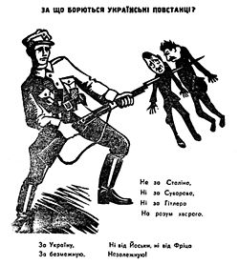
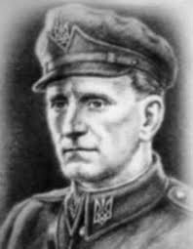
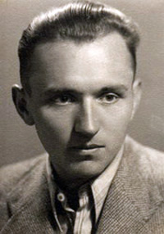
Загибель Р. Шухевича в бою з московськими окупантами в с. Білогорша, що біля Львова.в березні 1950 р. призвела до неминучого згортання організованого спротиву ОУН–УПА. До кінця 1952 р. УПА фактично перестала існувати. Останній провідник УПА полковник Василь Кук (Юрій Леміш) заради збереження решток підпілля категорично вимагав від своїх підлеглих відмовитися від проведення терористичних актів. У травні 1954 р. і його захопили в полон.
До 10 тис. повстанців під керівництвом М. Лебедя в 1947-1948 р. прорвалися з боями, через територію Чехо-Словаччини в Західну Німеччину.
Василь Кук генерал-хорунжий, головнокомандувач УПА з 1950 (після загибелі Р. Шухевича). 1954 узятий у полон військами МГБ СССР та без вироку суду провів у в'язницях 6 років. Помер 9 вересня 2007 р

Slide 22
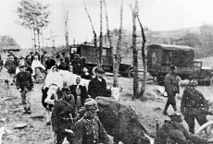
Операція «Вісла»
Проведена польською комуністичною владою у 1947 році операція «Вісла» була продовженням широкомасштабної переселенської акції у 1944-1946 рр., що мала на меті зробити політичні кордони між УРСР та Польщею етнічними.
Формальним приводом до початку операції «Вісла» стала загибель 28 березня 1947 р. у засідці, організованій об’єднаними сотнями УПА «Хріна» та «Стаха», заступника міністра оборони Польщі генерал-полковника Кароля Сверчевського.
29 березня 1947 р. на засіданні Політбюро ПРП було ухвалено рішення провести в рамках репресивної акції цілковиту депортацію українців та змішаних родин із території Люблінського, Ряшівського й Краківського воєводств у новостворені на колишніх німецьких землях воєводства.

Slide 23
Перебіг депортації
28 квітня 1947 р. о 4.00 годині ранку шість дивізій Війська Польського оточили місцевості, на яких компактно проживало українське населення за лінією Керзона. В цей самий час частини чехословацької армії (загалом 13 602 вояків) та війська СРСР (одна танкова дивізія, внутрішні війська та прикордонники, спеціальні контр-партизанські загони) щільно заблокували південний та східний кордони Польщі на відтинку від Бреста над Бугом до Нового Санча.
Оточивши місцевість, польські війська зганяли мешканців до центру села, де сповіщали про виселення. На збір найнеобхідніших речей та худоби давали 2-3 години, після чого під конвоєм колону переселенців пішки вели до збірного пункту.(…Українське населення має зрозуміти, що переселення є наслідком дій УПА. Це важке, але необхідне рішення, котре забезпечить переселеному населенню спокійне життя в нових оселях, приготовлених урядом на інших теренах Речі Посполитої.)
Депортація проходила в три етапи: перший – із 28 квітня до 15 червня 1947 р. виселяли українців із повітів Лісно, Сянік, Перемишль, Ясло, Коросно, Любачів, Горлиці, Ярослав; другий – із 15 червня 1947 р. до 30 червня 1947 р. виселяли українське населення з повітів Новий Сонч, Новий Тарг, Томашів Любельський, Грубешів. Протягом третього етапу, який тривав із початку липня 1947 р. до кінця жовтня 1947 р., було виселено населення з решти повітів Закерзоння.

Slide 24
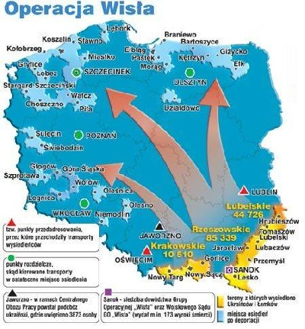
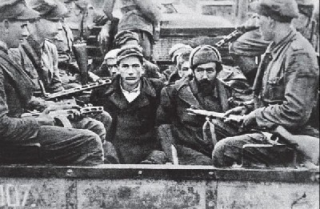
Репресії
В ході операції «Вісла» запідозрених у співпраці з ОУН та УПА засилали до концентраційного табору у Явожно.
польська влада жорстоко карала тих, хто насмілювався повертатися на свою предковічну землю.
Після завершення виселення української людності країною прокотилася серія показових військових судів оперативної групи «Вісла», які мали особливий розголос у суспільстві. На терені, де вони проходили, розклеювали друковані афіші з прізвищами засуджених на смерть і страчених членів українського підпілля.
Провівши інтенсивну осадницьку акцію на колишніх українських землях, польська влада здійснила «реполонізацію південно-східних кресів», однак ці землі до сьогодні залишаються найменш заселеними.

Slide 25
СУСПІЛЬНО-ПОЛІТИЧНЕ ЖИТТЯ УРСР
Відновлення режиму одноосібної влади Й.Сталіна, культ особи якого досяг апогею.
Відсутність в Україні будь-якої самостійної політики
Відновлення репресій; відсутність демократії та свобод громадян, зловживання владою

Slide 26
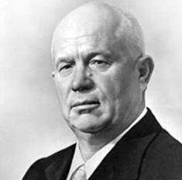
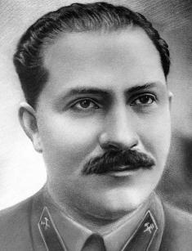
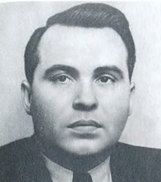
М. Хрущов (1943-1946 рр. та 1948-1949 рр.)
Л. Каганович (1947 р.). Пік репресій в Україні припав на 1947 р., коли ЦК КП(б)У очолював соратник Й.Сталіна Л.Каганович).
Л. Мельников (1950-1953 рр.)

Slide 27
Ідеологічні кампанії
У серпні 1946 р. Пленум ЦК КП(б)У ухвалив постанову «Про небезпеку українського націоналізму». Перетрушуються редколегії провідних журналів, з’являються погромні рецензії на твори Ю. Яновського, А. Малишка О. Довженка.
«Ждановщина» — це ідеологічна кампанія в СРСР, розгорнута у 1946-1949 рр. у галузі науки, літератури, культури та мистецтва, в ході якої були піддані нищівній критиці діяльність інститутів історії України та історії української літератури, творчих спілок, редакцій газет і журналів, видатних діячів української культури — письменників, композиторів, режисерів тощо (назва походить від прізвища секретаря ЦК ВКП(б) з питань ідеології А.Жданова).
«Наше задание состоит в том, чтобы вести наступление против буржуазной культуры, которая пребывает в состоянии разлада и упадка»
В. Сосюра за вірш – «Любіть Україну»
К. Данькевич за оперу – «Богдан Хмельницький»
Колектив авторів за «Історию України» під редакцією С. Маслова й Е. Кириллюка
Вилучені й засуджені твори М. Грушевского, В. Винниченко, П. Куліша

Slide 28
«Лисенківщина» - боротьба з генетикою у1946-1948 рр;
Боротьба з «буржуазним націоналізмом», з космополітизмом (справа «лікарів» 1948 — 1953 рр.).
Космополітизм – теорія і практика, в основу яких покладено тезу про пріоритетність загальнолюдських цінностей над цінностями окремої нації.
«Справа лікарів» — кримінальна справа проти групи високопоставлених радянських лікарів, звинувачених у змові і вбивстві ряду радянських лідерів.
«Соціалістичний реалізм» — коментування та прославляння коментирование діяльності Сталіна, компартії, радянського устрою

Slide 29
РОЗВИТОК КУЛЬТУРИ
ГАЛУЗЬ | ЗДОБУТКИ
Освіта | перехід у 1953 р. до обов'язкової семирічної освіти та скасування в 1956 р. плати за навчання. У період 1950–1959 pp. кількість студентів в Україні збільшилася з 201,9 до 643,8 тис.
Наука | У березні 1944 р. повернулася з евакуації Академія наук України. Вже у вересні 1944 р. у її складі було 24 науково-дослідних інститути, в яких працювало 50 академіків і 63 члени-кореспонденти. Генеральним конструктором космічних кораблів у 1956 р. став український вчений С. Корольов Українські вчені брали активну участь у підготовці до запуску першого штучного супутника Землі в жовтні 1957 p Турбореактивні двигуни розробив академік А. Люлька. Історики звинувачувались у націоналістичних збоченнях, відродженні «реакційних вигадок» В. Антоновича і М. Грушевського. 1953р- побуловано «міст Патона»
Література | Великої втрати зазнала українська культура в результаті вилучення з бібліотек у 1954 р. 111 назв книг, які вийшли у 1925—1953 pp. А. Малишка «Прометей», О. Гончара «Прапороносці». М. Рильський «Ленінградські нариси», М. Бажан ,П. Воронько, М. Стельмах ,В. Некрасов — «В окопах Сталінграда»

